Slide 1
Общероссийская общественная организация «Всероссийское общество спасания на водах» (ВОСВОД)

Slide 2
«Всероссийское общество спасания на водах» (ВОСВОД)
Основано в 1872 году
Девиз общества: «Ни одной жертвы воде».
21 мая День ВОСВОД

Slide 3
История ВОСВОД
1794-1880 «Общество подания помощи при кораблекрушениях», было основано по инициативе Петра I;
1860 Вицеадмирал Андрей Васильевич Фрейганг учредил «Общество спасания на водах», было организовано по инициативе кронштадтских моряков;
1872 г. Основание общества спасания на водах (Константин Николаевич Посьет)
1892 Императорское общество спасания на водах
С 1928 Союз Общество спасания на водах (ОСНАВ)
После перестройки в начале 2000-х началось восстановление ВОСВОД

Slide 4
Медаль «За спасение погибавших на водах»
Учреждена в 2008 году
Медаль является высшей формой общественного признания и поощрения за героические, самоотверженные действия при спасении погибавших на водах.

Slide 5
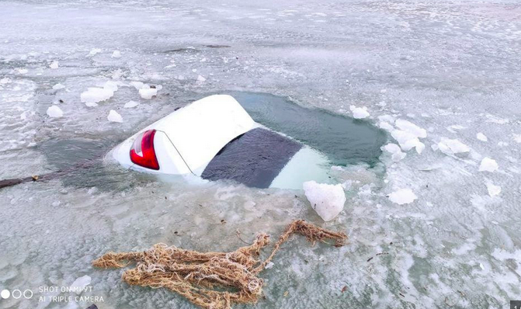
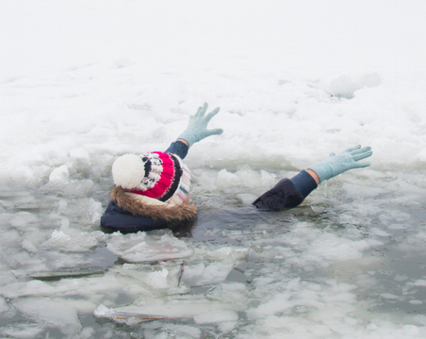
Основные причины трагедий на льду
Выезд граждан на лед на различных транспортных средствах
Выход на лед для отдыха и рыбалки
Использование необорудованных ледовых переправ

Slide 6
Опасные места
Участки покрытые толстым слоем снега
Места быстрого течения и выхода родников
Лед вблизи выступающих над поверхностью кустов

Slide 7
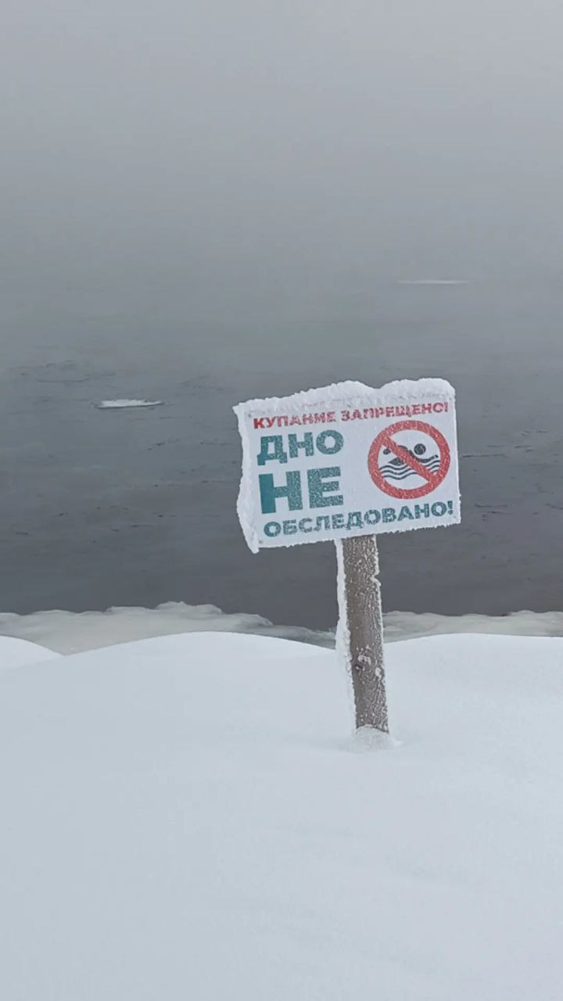
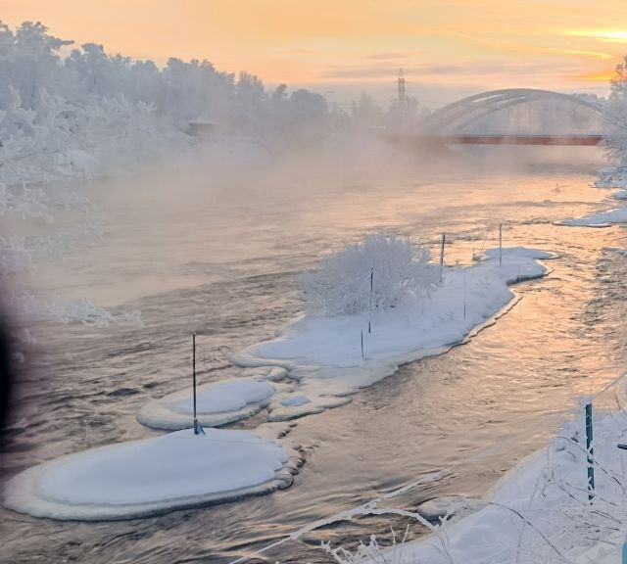
Пос. Лосево
Ленинградская область
– 30 С

Slide 8
Правила безопасности в зимнее время года
На лед нельзя выходить в темное время суток, при плохой видимости
На поверхности льда запрещается бегать, прыгать и собираться компанией в одной точке.
При переходе через реку следует пользоваться оборудованными ледовыми переправами, а при вынужденном переходе — придерживаться проторенных троп.
Рыбакам следует всегда иметь при себе спасательный жилет и длинную веревку с грузом на одном конце.
Не проверять прочность льда ударом ноги

Slide 10
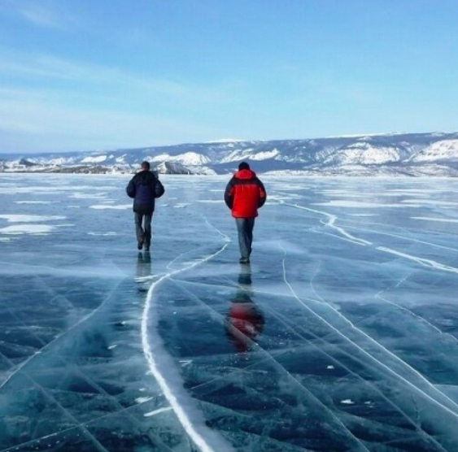
Если Вы оказались на хрупком льду
Следует осторожно повернуть обратно и скользящими шагами возвращаться к берегу.
В случае если у человека есть с собой рюкзак, его лучше повесить на одно плечо — это позволит легко освободиться от груза, если лед всё же провалится.

Slide 11
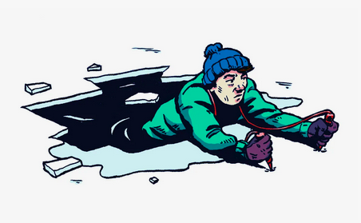
Если провалились Вы… 1 способ
Сохранять спокойствие и звать на помощь
Расставить руки максимально широко
Лечь у края полыньи максимально горизонтально
Пробовать выползти на кромку льда, поочередно вытаскивая ноги
Можно использовать опору (нож, палка, кусок льда)
Если одежда намокла, можно её сбросить

Slide 12
Если провалились Вы… 2 способ
Освободиться от рюкзака и мешающих предметов
Лечь на спину в сторону пройденного пути
Сделать мощный гребок на спине двумя руками
После того, как Вы вылетите на лед нужно перевернуться на живот и несколько метров ползти

Slide 13
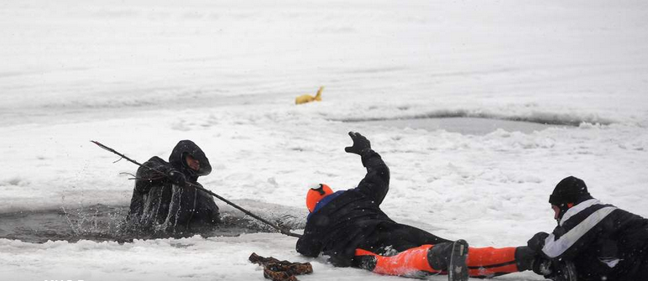
Как спасать провалившегося человека, чтобы не утонуть самому
Успокоить потерпевшего, вызвать МЧС;
Вооружиться любой длинной палкой, доской, шестом или веревкой (Можно связать воедино шарфы, ремни или одежду.)
Подползать к полынье, куда провалился человек, нужно очень осторожно, широко раскинув руки, можно сформировать цепочку людей.

Slide 14
Как спасать провалившегося человека, чтобы не утонуть самому
При вытягивании на лёд никогда не протягивайте пострадавшему руку –вы можете уйти под воду вместе!
Находясь у полыньи подайте тонущему шарф, ремень или любой элемент одежды, за который человек сможет схватиться и вытягивайте за противоположный конец. Если у Вас есть веревка, привяжите один край к надежному предмету на берегу, а другой закрепите вокруг живота и перемещайтесь к жертве ползком.

Slide 15
После извлечения провалившегося
Доставить спасавшего и потерпевшего в тёплое место;
Переодеться в сухую одежду;
Если сухой нет, снять одежду отжать и надеть снова и перемещаться в тепло;
Закутать в спасательное одеяло при наличии;
Напоить горячим сладким чаем;
При необходимости вызвать скорую помощь или отвезти в больницу.

Slide 17
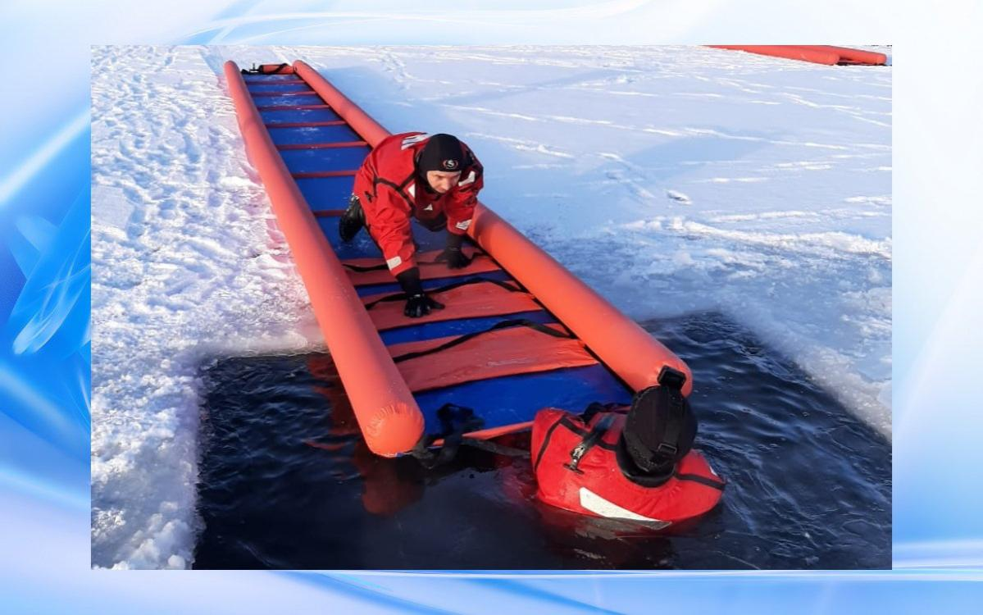

Slide 18
Как стать спасателем:

